Slide 1
EU a země BRIC
Listopad 2024

Slide 2
BRIC
Zakládající země Brazílie, Rusko, Indie, Čína
Někdy BRICS – zahrnuje i Jižní Afriku
Termín Goldman Sachs z roku 2001
4 ekonomiky, které v budoucnosti budou velmi významné
Od roku 2006 kooperují, ale nepříliš úzce
Liší se v mnoha ohledech – populace, velikost, ekonomiky, HDP na hlavu, politické a společenské systémy, mezinárodní ambice
Společné mají to, že představují vyzyvatele pro stávající „rulemakers“

Slide 3
Důvody spolupráce BRICS
Společné mají to, že představují vyzyvatele pro stávající „rulemakers“
Požadují změny v mezinárodních organizacích jako je OSN, MMF, Světová banka či WTO
Spolupráce značně účelová
V roce 2024 se rozšíření – přistoupily Saudská Arábie, Írán, Spojené arabské emiráty a Etiopie – Argentina přihlášku stáhlas
Zájem o přistoupení mají desítky států – Turecko, Indonésie, Thajsko… - otázka koherence

Slide 4
BRICS v číslech
V roce 1980 představovaly Čína a Indie jen 5 procent světového HDP, nyní 23 procent
BRIC země dohromady představují po rozšíření celkem 30 procent světového HDP
Vysoký Giniho koeficient
Otázka společenské, ekonomické a politické stability

Slide 5
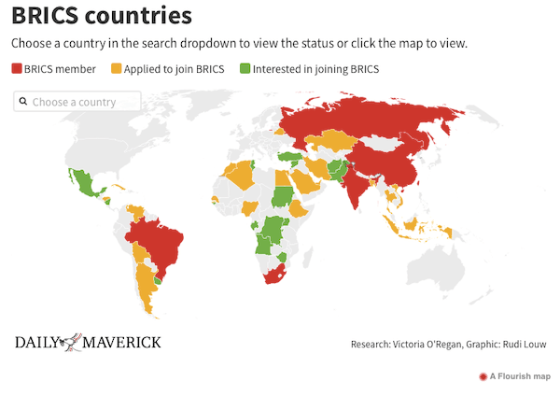

Slide 6
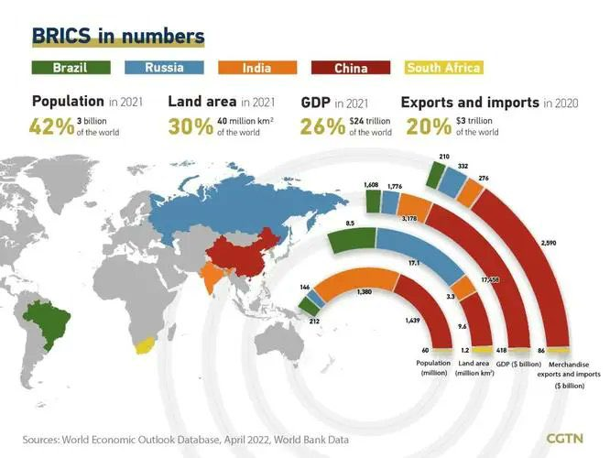

Slide 7
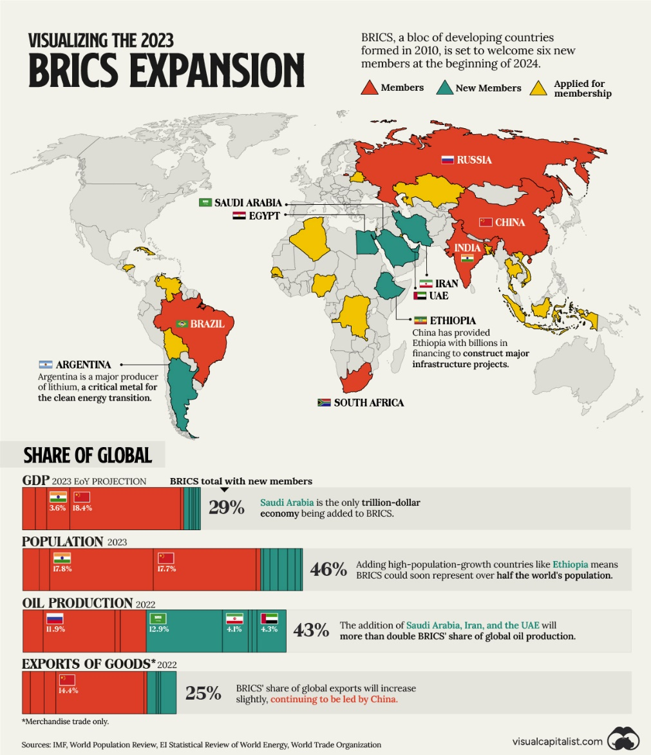

Slide 8
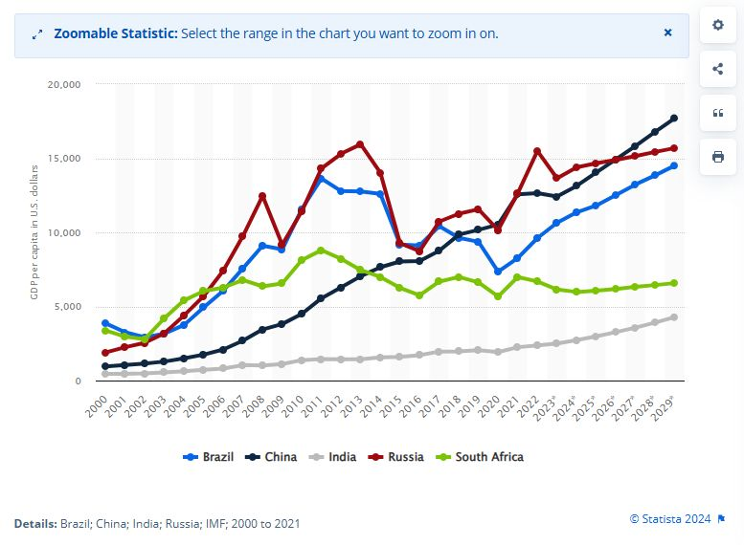
Brics GDP per Capita

Slide 9
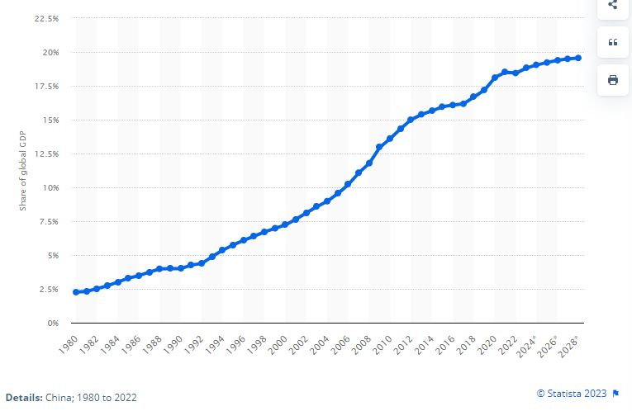
China share global GDP

Slide 10
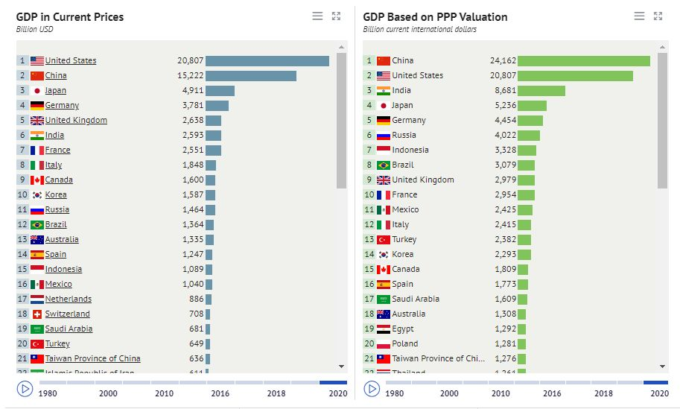

Slide 11
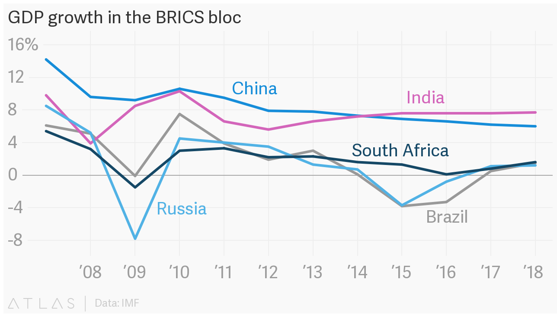

Slide 12
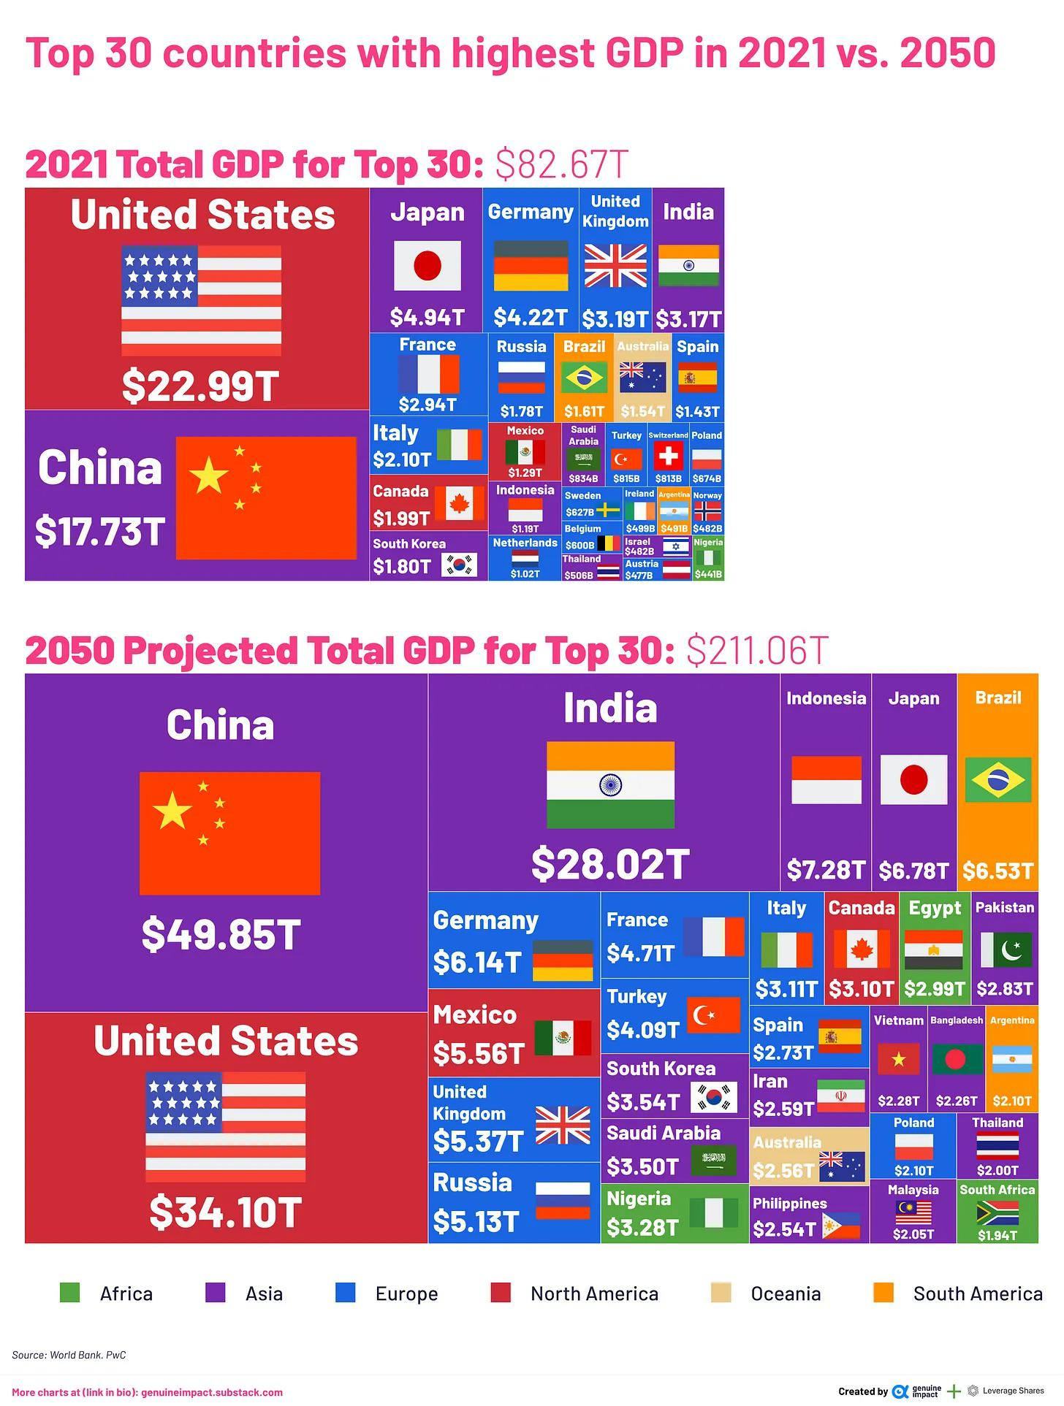

Slide 13
Politika vůči zemím BRICS
EU nepotřebuje ucelenou politiku – skupina není koherentní
Hlubší integrace mezi zeměmi BRICS je velmi nepravděpodobná
EU přistupuje k jednotlivým zemím individuálně - summity

Slide 14
Rusko
Nástupnický stát SSSR – stíny minulosti
ES bylo jednou z prvních entit, které podporovaly Gorbačovovu „perestroiku“
V 90. letech EU možná propásla možnost svázat Rusko blíže s evropským integračním procesem
Část stávajících členů EU se dříve nacházelo v sovětské sféře vlivu
Některé státy (Polsko) dlouhodobě otevřeně nepřátelské, některé více pragmatické – v minulosti komplikace pro vznik skutečného společného postupu směrem k Rusku

Slide 15
Vztahy EU a Ruska v minulosti
Mnohdy připomínaly spíše strategickou soutěž než strategické partnerství
Problematika budování sfér vlivu v postsovětských zemích
Neshoda ohledně Východního partnerství
Války v Čečensku blokovaly rozvoj vzájemných vztahů
Rozdílné názory na Kosovo v roce 1999

Slide 16
Smluvní podoba vzájemných vztahů
Základ tvoří dohoda o partnerství a spolupráci z roku 1994
Od roku 2007 vyjednávána nová dohoda, vyjednávání nakrátko přerušené kvůli Gruzii
Rusko odmítlo stát se součástí Východního partnerství

Slide 17
Ruské sankce po Krymu
Zavedeny ze strany EU a USA, nedávno prodlužovány až do 2022 (pak nahrazený novými, silnějšími)
Např. omezení kapitálového trhu (dluhopisy), zbraní či některých technologií
Rusko odvetně zakázalo například dovoz potravin z EU
Výsledkem propad rublu a inflace
Dopad i na ekonomiku jako celek

Slide 18
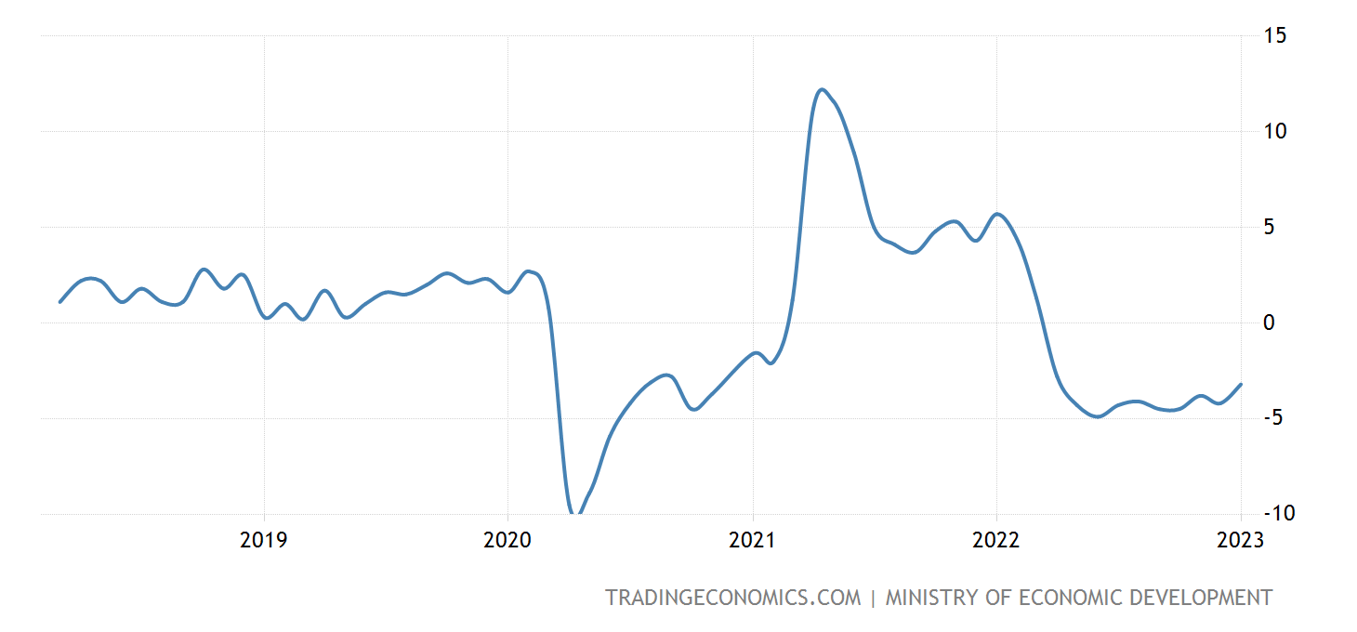
Ruské HDP

Slide 19
Energetika ve vztazích EU a Ruska
Rusko představovalo před válkou čtvrtinu dodávek ropy do EU a 40 procent plynu
Na druhou stranu Rusko potřebuje trh EU (exportovalo sem přes 70% své produkce) – závislost vzájemná
Nové energovody směrem do Asie
Na Rusku více závisí nové ČS než ty staré, z Ruska se pořád masivně dováží, např. zkapalněné LNG
Po začátku konfliktu energetická krize v Evropě

Slide 20
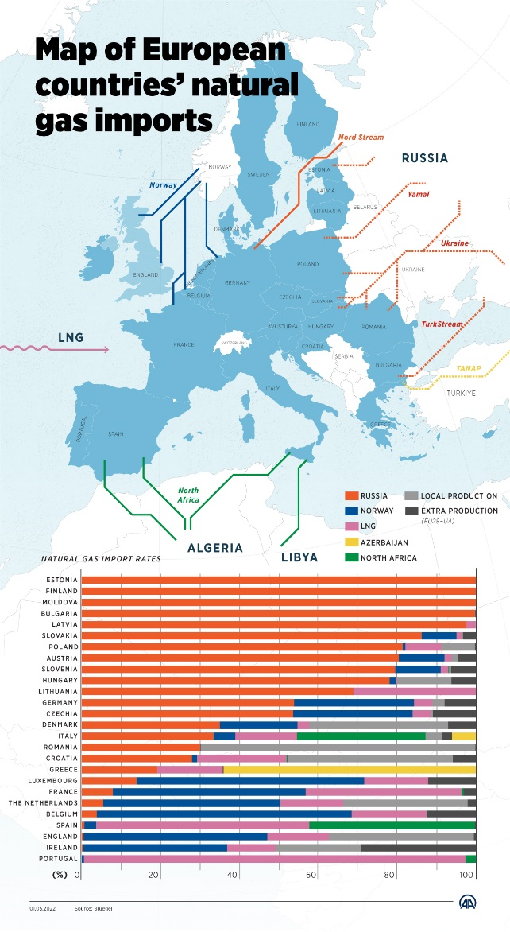

Slide 21
Válka na Ukrajině
Nenávratně poškodila vztahy na dlouho dopředu
Vztahy s Evropou chladly již před konfliktem na Ukrajině, nyní u bodu mrazu
Vnímání EU/NATO jako slabých
Otázka poválečného uspořádání?
Hybridní hrozby?
Zatím to vypadá na dlouhý konflikt – otázka přístupu USA po volbě Donalda Trumpa

Slide 22
Čína
Historicky bezprecedentní růst ekonomiky
Nárůst vnitřních diferencí
Otázka, jakým aktérem vlastně Čína je
Jaké jsou ambice Číny v blízkém okolí a ve světě?
Může Čína ohrozit dominanci USA ve světě?

Slide 23
EU a Čína
Formální vztahy od 1975, od 1985 smlouva o obchodu a spolupráci
1989 – masakr na Tiananmen – zbrojní embargo a zhoršení vztahů
Čína je od 2001 členem WTO
Po několik let sbližování mezi EU a Čínou
Nyní je „milostná aféra“ pryč, řada států kritičtější k Číně
V roce 2021 sankce ohledně situace v Sin-ťangu – protireakce, ohrožení vzájemné investiční dohody
Neexistence geopolitické soutěže, EU nemá silné zájmy v Asii (na rozdíl od USA)

Slide 24
Německo a Čína
Speciální vztah
Čína pro Německo představuje pro Německo stále důležitější trh (8 procent exportu) a celkově největšího obchodního partnera po USA
Čína potřebuje technologii, Německo trhy
Německá zahraniční politika je tržně orientovaná – ekonomický rozvoj vede k politickým a societálním změnám
Pro Čínu je Německo důležité pro svou dominantní roli v EU
Může Německo vytvořit opravdovou evropskou strategii vůči Číně?

Slide 25
EU – Čína FTA?
Navržena UK v 2013
Čína souhlasí
Opozice EK – strach z laciných importů
Označeno jako předčasné
Opozice – Francie, Itálie
Úvahy o možnosti oživení tématu v souvislosti s obchodní válkou s USA

Slide 26
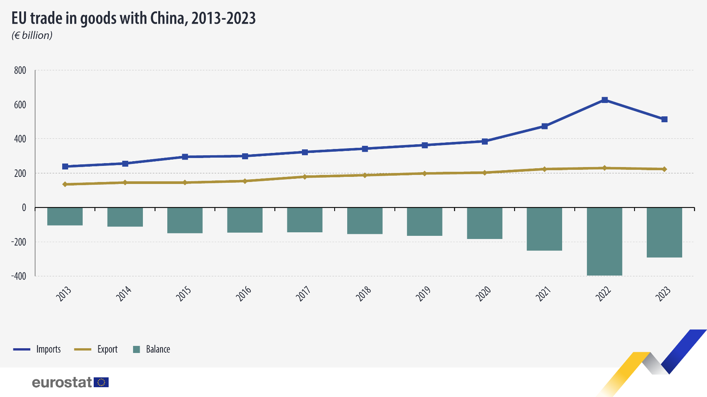

Slide 27
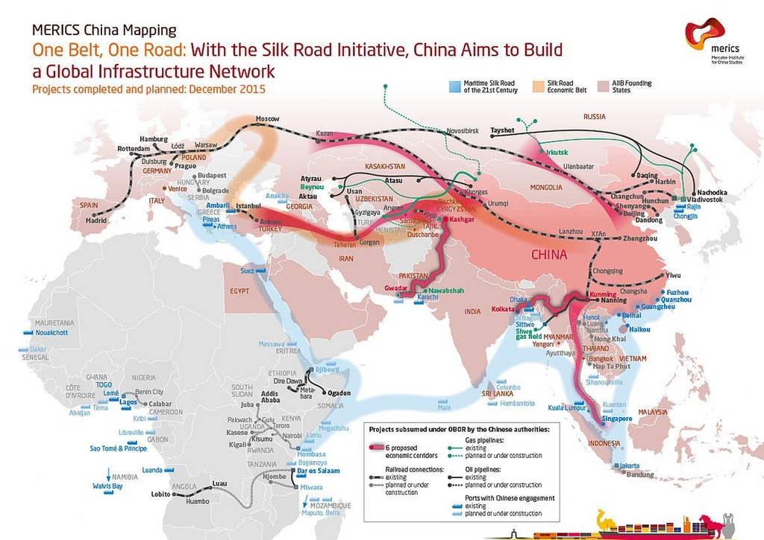

Slide 28
OBOR a EU
Evropa cílovou destinací dvou větví OBOR
Část členů EU zakladateli Asijské průmyslové investiční banky (AIIB)
Snaha o šíření vlivu především přes východní Evropu
Iniciativa 16+1

Slide 29
Vztahy EU a Indie
Bývalá kolonie Británie, vztahy se začaly hodně rozvíjet po vstupu Britů do EU
Ze zemí BRIC do Indie plyne z EU nejvíc prostředků na rozvojovou pomoc, ale ty dlouhodobě klesají
Investice z EU poměrně malé
EU třetí největší obchodní partner
Rozhovory ohledně FTA zatím selhávají – zemědělství, služby – v roce 2013 pozastaveny, ale 2022 znovuobnoveny
Další překážky práva duševního vlastnictví či environmentální část udržitelného rozvoje
2024 uzavřena FTA se zeměmi EFTA

Slide 30
Problémy vztahů EU-Indie
Neschopnost dohodnout se na strategických prioritách
Indie výrazně staví na národní suverenitě, zvláště nyní pod Módím
Neshody v rámci WTO
USA chápány jako strategičtější partner

Slide 31
Brazílie
Zdaleka největší ekonomika LatAm
Regionální lídr, ale s problémy
V nedávné době poměrně hluboká hospodářská krize
Ambice na globální úrovni, především v multilaterálních platformách jako je WTO, ale i v OSN

Slide 32
EU a Brazílie
Na důležitosti narostla po roce 1986 po vstupu Portugalska
LatAm vynechána z rozvojové pomoci
Sdílení určitých společných hodnot – multilateralismus, udržitelná energetika, klima – narušení přišlo po zvolení Bolsonara, nyní s Lulou opět o něco lepší
Rozdílný názor na zemědělství – spory brání FTA EU-MERCOSUR
Brazílie vedoucí stát v boji proti chudobě

